Slide 1

Clasificación de Sentimientos en Reseñas
Modelo Hibrido DistilBERT + BiLSTM para Análisis de Opiniones
Diego Silva Madariaga | Bastian Cortez
Prof. Jaime Andrés Jiménez
Procesamiento de Lenguaje Natural
Ing. Civil en Ciencia de Datos
1er Semestre 2026
1

Slide 2
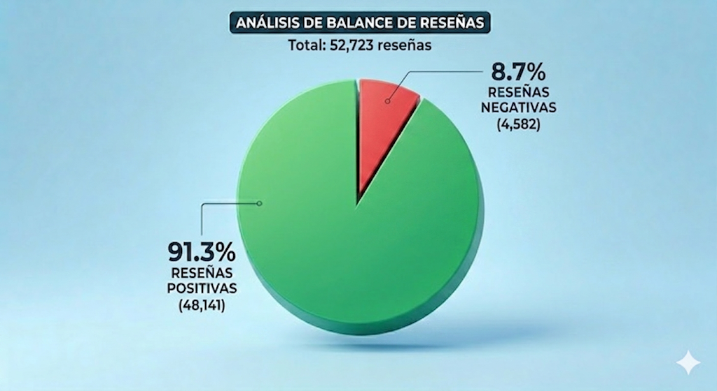
Objetivo y desafíos
Clasificación binaria de opinión en reseñas de anime
Definición del problema
Desafíos del Dominio
Tarea de clasificación binaria supervisada
Dado un texto x (reseña de anime), predecir y {reseña positiva o negativa}
Fuente de datos
MyAnimeList (MAL), fuente de miles de reseñas de usuarios.
[Ironía]
Ironía y sarcasmo
Sentido inverso e ironía difícil de capturar
[Jerga]
Jerga del dominio
Nombres de series, personajes y expresiones especificas
[Sesgo]
Sesgo positivo
Las reseñas en MAL en general están sesgadas hacia calificaciones positivas.
2

Slide 3
Dataset y Preprocesamiento
Recolección, limpieza y balanceo
1. Recolección
2. Limpieza
3. Balanceo
scraper_mal.py
Eliminar ruido (caracteres especiales)
Normalizar mayúsculas / minúsculas
Tokenizacion WordPiece (DistilBERT)
max_len = 320 tokens (cubre reseñas largas)
ANTES — Sesgado
Reseñas generales de MyAnimeList. Se extrajeron un aprox de 50000 reseñas desbalanceadas.
~91% Positivas / ~9% Negativas
scraper_negativos.py
DESPUES — Equilibrado
Muestreo estratégico de reseñas negativas. mitiga el sesgo positivo natural del las reseñas.
50% Positivas / 50% Negativas
Por que balancear?
Con un dataset desbalanceado el modelo puede lograr alta Accuracy prediciendo siempre la clase mayoritaria. El balanceo 50/50 garantiza que F1, Precisión y Recall reflejen el rendimiento real.
14,912
10,736
1,193
2,983
Reseñas totales
Train (72%)
Validación (8%)
Test (20%)
3

Slide 4

Fundamento Teórico
Por que DistilBERT + BiLSTM
Bag of Words
Word2Vec GloVe
DistilBERT
DistilBERT + BiLSTM
Sin orden ni contexto. Pierde sintaxis.
>
Embeddings estáticos. 'banco’ (Parque) = 'banco’ (dinero).
>
>
Contexto global
+
dependencias secuenciales.
Embeddings contextuales.
Por que DistilBERT y no BERT completo?
Restricción de hardware
DistilBERT — eficiencia comprobada
Trade-off justificado
Entrenamiento local. BERT-base tiene 110M parámetros y excede la capacidad disponible.
66M parámetros (40% menos). Retiene ~97% del rendimiento de BERT.
60% más rápido en la inferencia (procesamiento/predicción)
Por que BiLSTM?
Limitación del token
BiLSTM sobre secuencia completa
El CLS de DistilBERT comprime toda la secuencia a un único vector de, lo que puede hacer que se pierda estructura secuencial y detalles locales en textos largos.
Procesa los hidden states de todos los tokens en ambas direcciones, preservando el contexto secuencial explícito a lo largo de toda la secuencia.
4

Slide 5
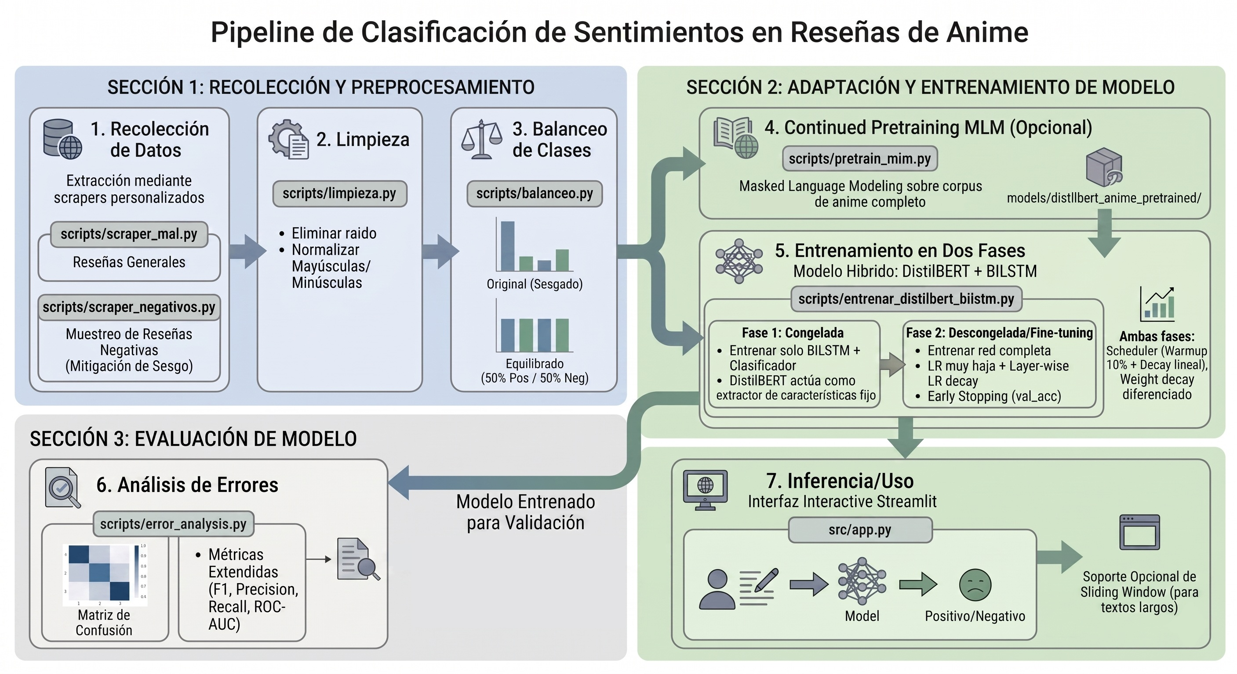
Arquitectura del Modelo — Pipeline Completo
5

Slide 6
Preentrenamiento Continuo
Masked Language Modeling sobre corpus de anime para adaptar DistilBERT al dominio
Continued Pretraining MLM
Impacto medido en test
DistilBERT fue preentrenado con texto general (Wikipedia + BookCorpus).
No conoce bien el vocabulario especifico del dominio anime:
Nombres de series: 'Shingeki no Kyojin', 'Fullmetal'
Personajes: 'Edward Elric', 'Naruto'
Jerga fan: 'plot armor', 'waifu',
Masked Language Modeling (MLM):
Enmascarar tokens al azar y entrenar al modelo para predecirlos. El modelo aprende representaciones del dominio anime.
Script: pretrain_mlm.py
Salida: models/distilbert_anime_pretrained
SIN preentrenamiento
~88%
CON preentrenamiento MLM
91.82%
El costo computacional del preentrenamiento MLM se justifica por la ganancia de +3.82% en accuracy. El modelo aprende representaciones especificas del dominio que el DistilBERT base no captura.
7

Slide 7
Estrategia de Entrenamiento
Dos fases — hiperparametros seleccionados por mejor rendimiento en validación.
FASE 1 — DistilBERT Congelado
FASE 2 — Entrenamiento completo
Solo BiLSTM, Distilber solo extrae caracteristicas
Red completa entrenada
Epochs: 5
Epochs: 8 con early stopping
LR (BiLSTM + head): 0.001
LR full network: 2 x 10^-5 (muy bajo)
Weight Decay: 0.01
Layer-wise LR decay: 0.9 por capa
Grad Clip: 1,0
Early stop en: val_accuracy (patience=2)
Scheduler: Warmup 10% + Decay lineal
Objetivo: Estabilizar BiLSTM antes del fine-tuning
Grad Clip: 1.0
Selección de hiperparametros
Los valores de LR, dropout, lstm_hidden y batch_size se determinaron experimentalmente: se probaron varias configuraciones hasta dar con las que maximizaron la accuracy en validación, en ambos caso se uso un batch size de 8.
6

Slide 8
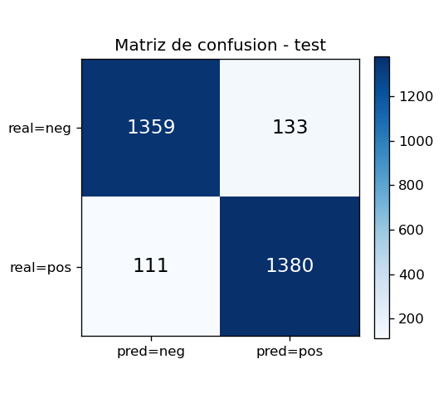
Resultados
Métricas
91.82%
97.42%
2,739
244
Accuracy / F1
ROC-AUC
Clasificaciones correctas
Errores (8.18%)
Métricas por clase
Matriz de Confusión
Clase | Precisión | Recall | F1
Negativa | 92.4% | 91.1% | 91.8%
Positiva | 91.2% | 92.6% | 91.9%
Análisis de errores — 244 casos
133 falsos positivos: negativas clasificadas como positivas
111 falsos negativos: positivas clasificadas como negativas
Patrones detectados en test_errors.csv
Ironía y sarcasmo sin marcadores explícitos
Resenas mixtas con argumentos de ambos sentimientos
Textos muy cortos con vocabulario ambiguo
9

Slide 9
Limitaciones, Posibles mejoras y uso de IA
LIMITACIONES
Posibles mejoras
Uso de ia
Clasificación binaria no captura bien matices
Dataset principalmente en ingles
Ironía y sarcasmo siguen siendo el mayor error
Clasificación multiclase (escala 1-10)
Modelos mayores: BERT-base, RoBERTa
Soporte multilingüe (reseñas en español)
Aumentación con back-translation
Evaluación en IMDb y similares
Claude Sonnet 4.5 para el desarrollo del código y estructura del proyecto, y el diseño de la presentación
Google Gemini 3.1 pro para investigación del tema y generación de imágenes
El proyecto fue desarrollado en un equipo con GPU NVIDIA RTX 4060 de 8 GB de VRAM, CPU AMD Ryzen 7 5700X y 16 GB de RAM, Windows 11. El desarrollo del código se realizó en Visual Studio Code y la interfaz interactiva fue implementada con Streamlit.
10

